Slide 1
স্বাগতম

Slide 2
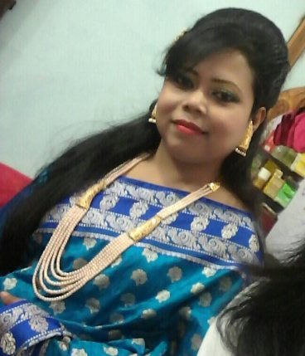
পারিচিতি
শিক্ষক
মোছাঃ রাবেয়া আক্তার
সহকারি শিক্ষক
সদরপুর স প্রা বিদ্যালয়
দক্ষিণ সুনামগঞ্জ, সুনামগঞ্জ ।

Slide 3
শ্রেণিঃ তৃতীয়
বিষয়ঃ বাংলা
পাঠ: আমাদের গ্রাম
পাঠ্যাংশঃ আমাদের............প্রান।

Slide 4
শিখনফল
২.১.3.পাঠ্যবইয়ের কবিতা শ্রবনযোগ্য স্বরে আবৃত্তিকরতে পারবে ।
২.১.৪ পাঠ বহিভূত কবিতা শ্রবনযোগ্য স্বরে আবৃত্তি করতে পারবে ।

Slide 5
একটু মনযোগ দিয়ে গানটি শোন

Slide 6
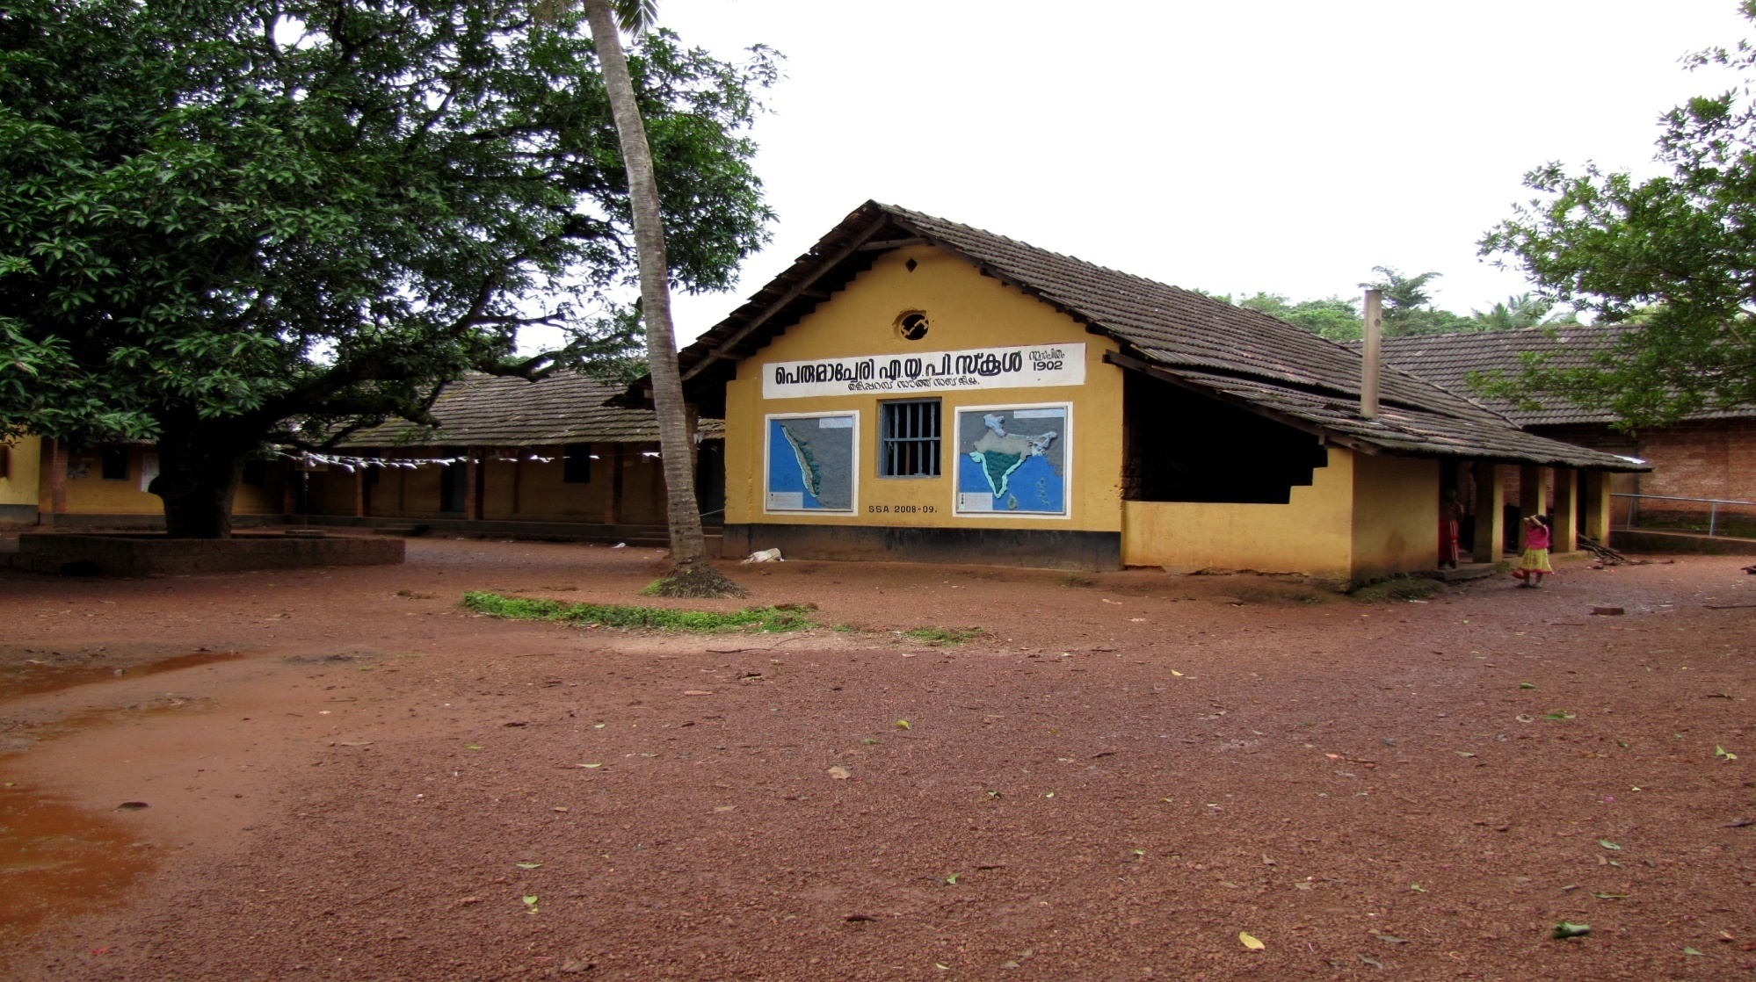
নিচের ছবিগুলোর দিকে লক্ষ্ কর
আমাদের ছোট গাঁ

Slide 7
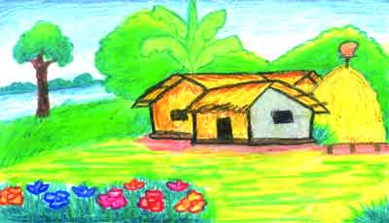
ছোট ছোট ঘর

Slide 8
এক সাথে খেলি আর পাঠ শালায় যাই

Slide 9
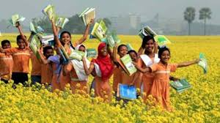
পাঠ শালে যাই

Slide 10
উপস্থাপনঃ

Slide 11
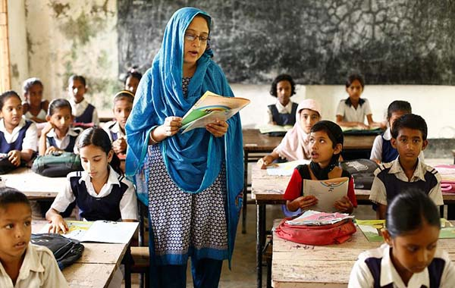
শিক্ষকের পাঠ

Slide 12
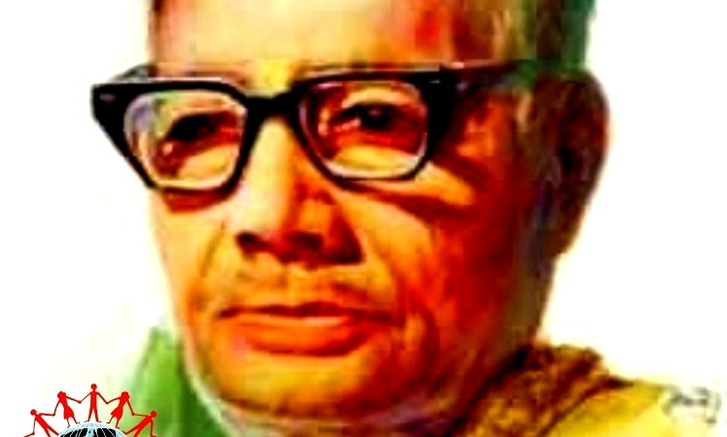
আমাদের গ্রাম
বন্দে আলী মিয়া

Slide 13
আমাদের গ্রাম
বন্দে আলী মিয়া
আমাদের ছোটো গাঁয়ে ছোটো ছোটো ঘর
থাকি সেথা সবে মিলে নাহি কেহ পর
পাড়ার সকল ছেলে মোরা ভাই ভাই
একসাথে খেলি আর পাঠশালে যাই।
হিংসা ও মারামারি কভু নাহি করি,
পিতামাতা গুরুজনে সদা মোরা ডরি
আমাদের ছোটোগ্রাম মায়ের সমান,
আলো দিয়ে বায়ু দিয়ে বাঁচাইছে প্রাণ।

Slide 14
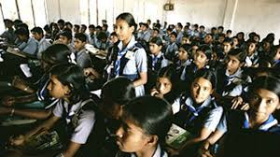
শিক্ষার্থীর পাঠ

Slide 15
ছবির সাথে মিল করে শব্দার্থ শিখি ও বাক্য তৈরী করিঃ
গ্রাম
গাঁ
আমাদের ছোট গায়ে ছোট ছোট ঘর
পাঠশালা
বিদ্যালয়
একসাথে খেলি আর পাঠ শালে যাই
।

Slide 16
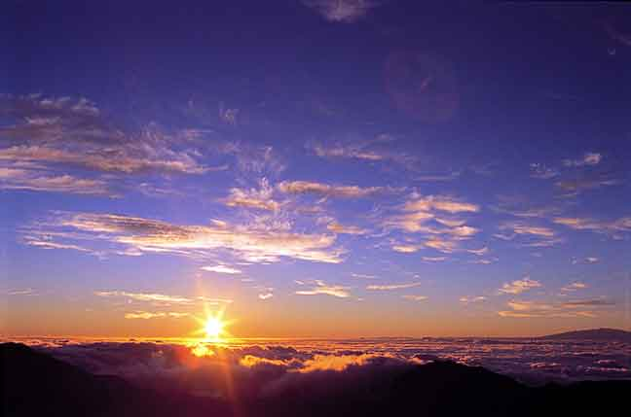
কিরণ
আলো
চাঁদের কিশরন করে ঝিকি মিকি

Slide 17
প্রশ্নোত্তরে পাঠ আলোচনাঃ
ক)আমাদের ছোট গায়ে কী আছে ?
খ) এক সাথে আমরা কোথায় যাই?
গ)আমাদের ছোট গ্রাম কীসের সমান?
ঘ ) পাড়ার সকল ছেলেরা কী করে?
ঙ) কবিতাটি কে লিখেছেন?

Slide 18
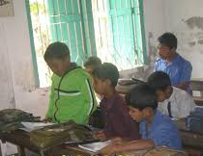
সবাই কবিতাটি মনযোগ দিয়ে পড়

Slide 19
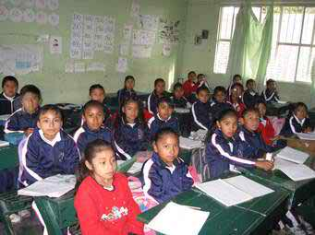
দলীয় কাজ
কবিতাটি দলীয়ভাবে আবৃত্তি কর

Slide 20
মূল্যায়ন
ক) আজকের কবিতাটির নাম কী?
খ) কবিতাটির কবির নাম বল?
গ) কবিতার চার লাইন মুখস্থ বল।

Slide 21
সবাইকে ধন্যবাদ

